Slide 1
Министерство образования Республики Мордовия
Портфолио
Исайкиной Ольги Михайловны,
воспитателя
МДОУ «Детский сад №91 компенсирующего вида»
г. о. Саранск

Slide 2
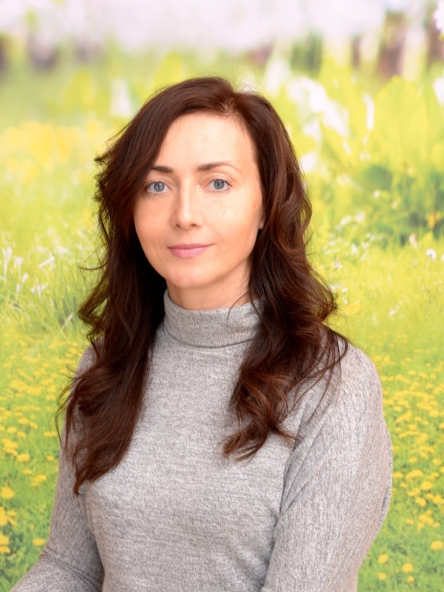
ФИО: Исайкина Ольга Михайловна
Дата рождения: 23.01.1976 г.
Профессиональное образование: высшее, МГПИ им. М.Е. Евсевьева, 1998, специальность «Олигофренопедагогика» с дополнительной специальностью «Психология», квалификация «Олигофренопедагог. Педагог – психолог» . Диплом БВС №0450562 23 июня 1998г.
Профессиональная переподготовка
2019 г. - по программе "Педагогическая деятельность в дошкольном образовании: развитие детей раннего и дошкольного возраста" в ФГБОУ ВО "МГПИ имени М.Е. Евсевьева".
Стаж педагогической работы (по специальности): 7
Общий трудовой стаж: 22
Наличие квалификационной категории: -
Дата последней аттестации: -

Slide 3
Представление педагогического опыта
Исайкиной Ольги Михайловны размещено на сайте МДОУ «Детский сад №91 компенсирующего вида»
https://ds91sar.schoolrm.ru/sveden/employees/11232/377933/

Slide 4
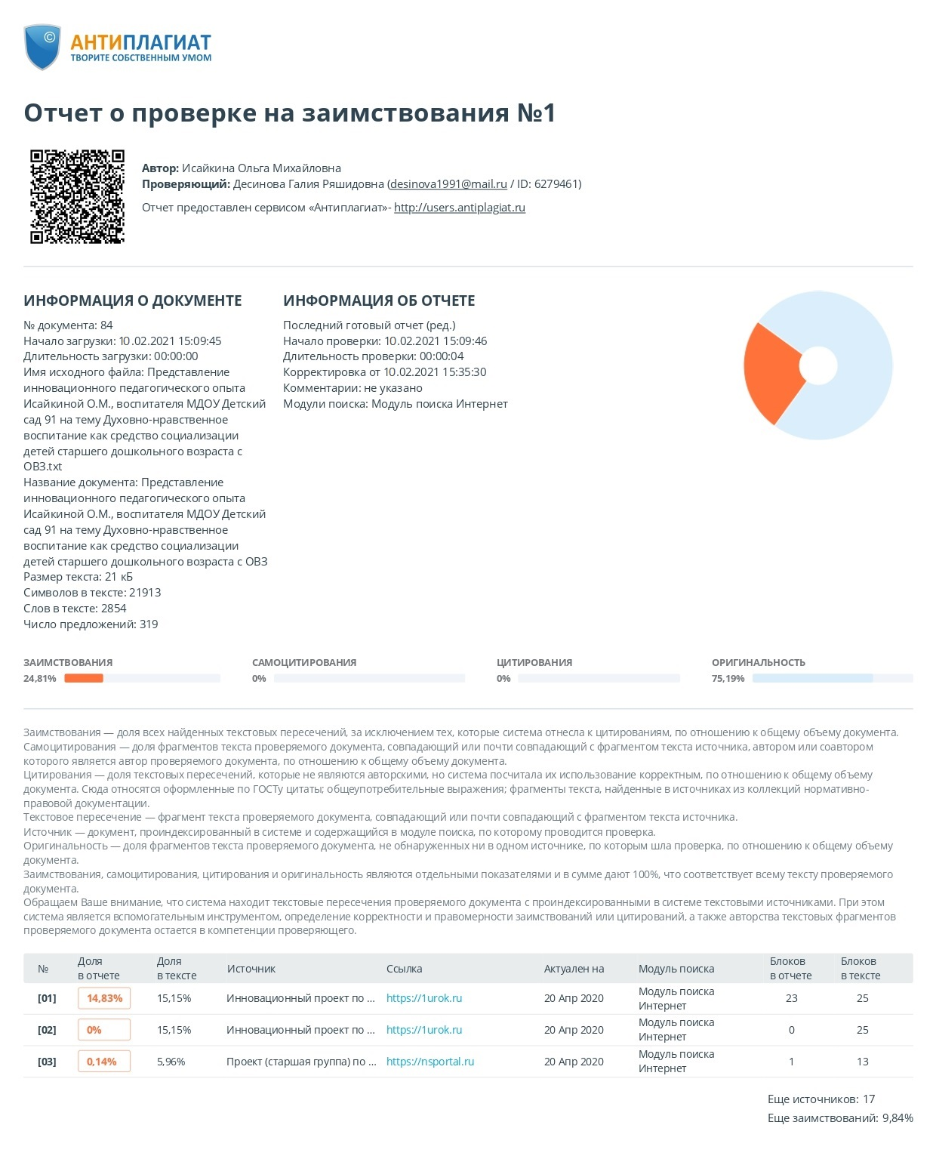

Slide 5
1. Участие в инновационной (экспериментальной) деятельности
«Психолого-педагогическое сопровождение социальной адаптации дошкольников с умственной отсталостью в условиях интегрированного обучения»
(приказ №01-02/125 от 27.05.2019 г.Управления образования Администрации городского округа Саранск).
Срок реализации 5 лет.

Slide 6
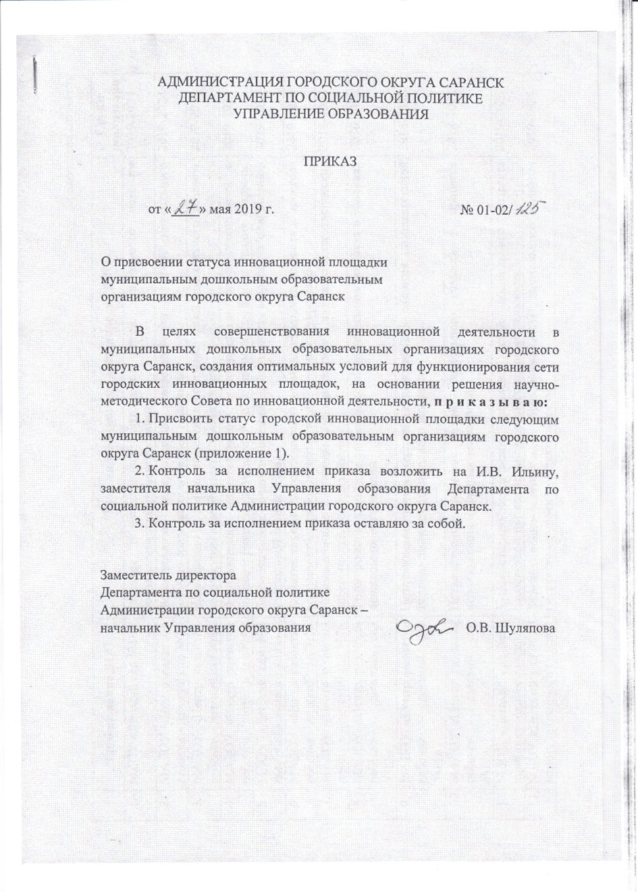
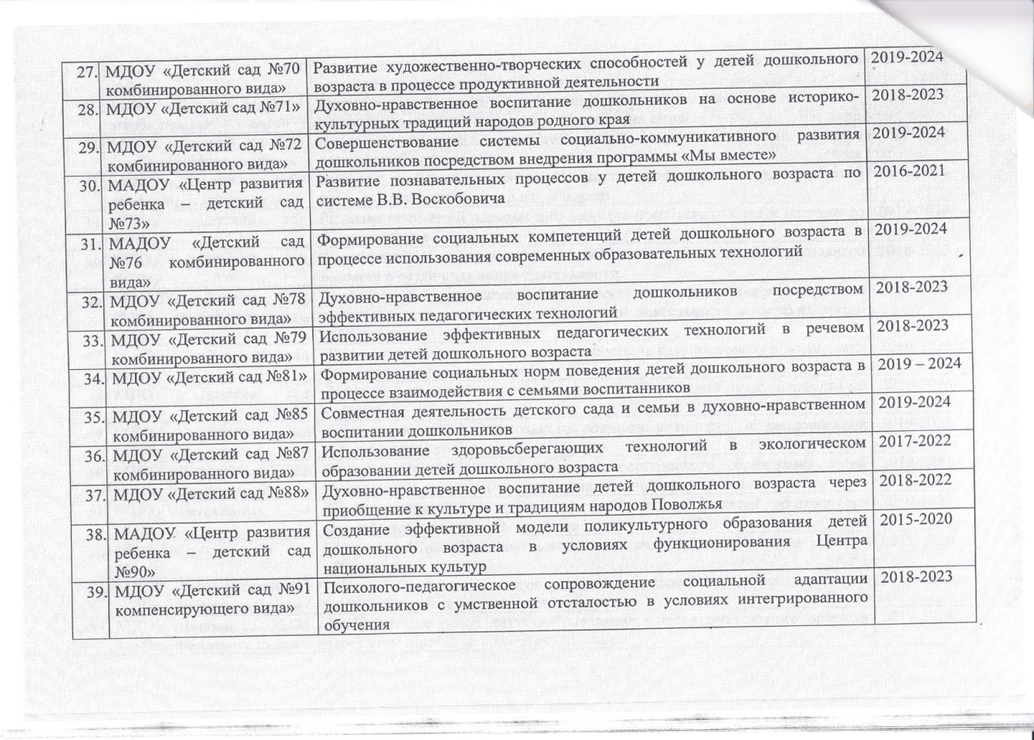

Slide 7
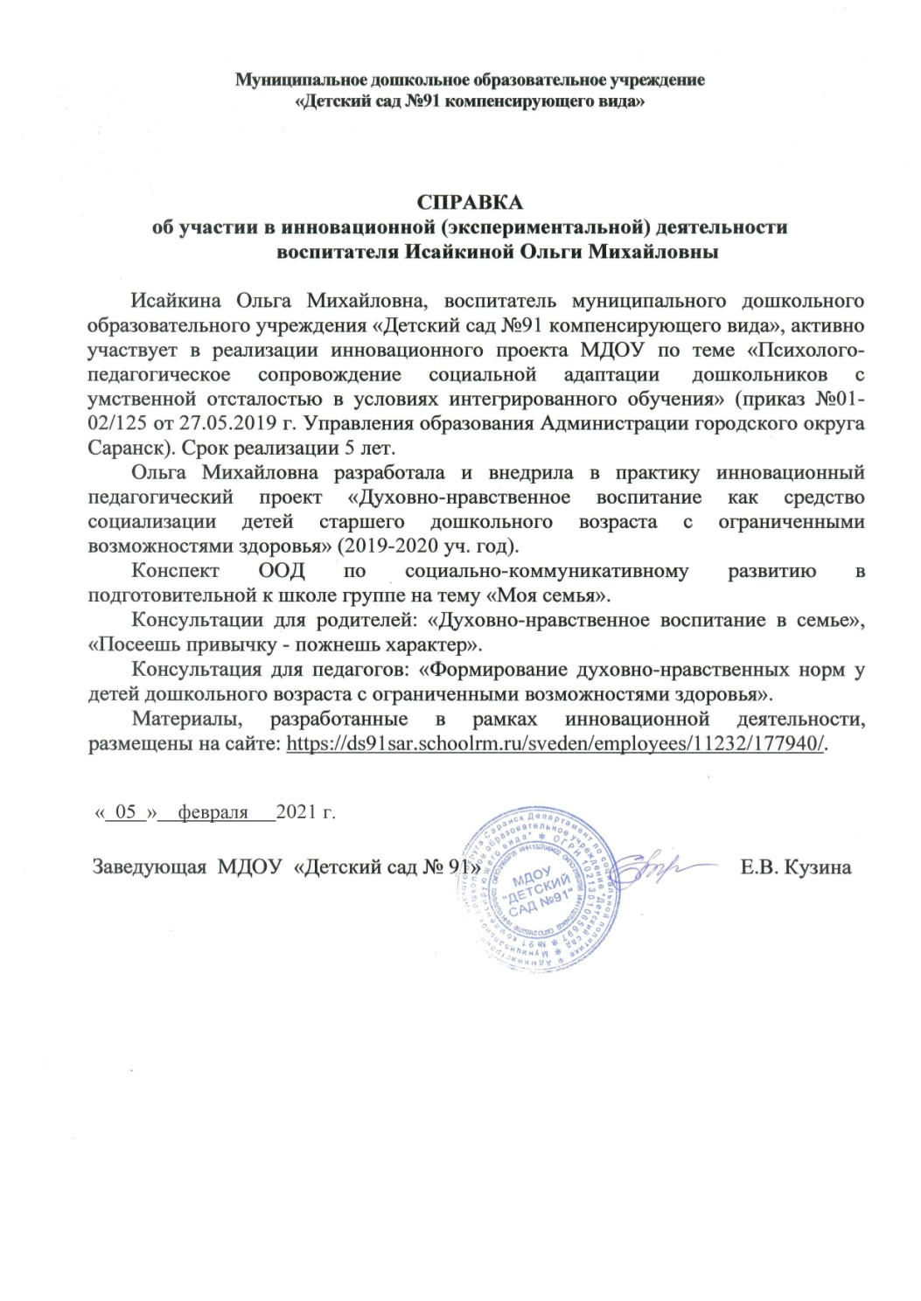
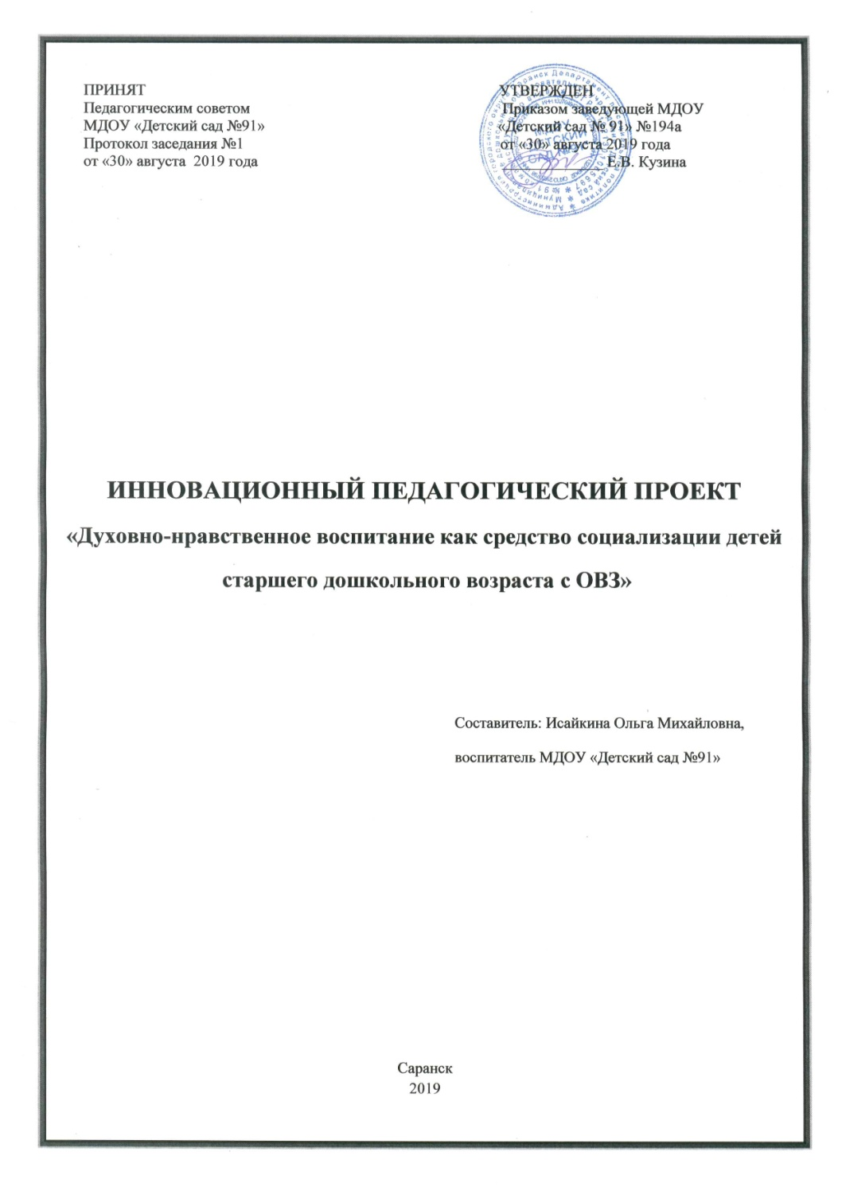

Slide 8
3. Наличие публикаций, включая интернет – публикации.
Интернет-публикации – 2

Slide 9
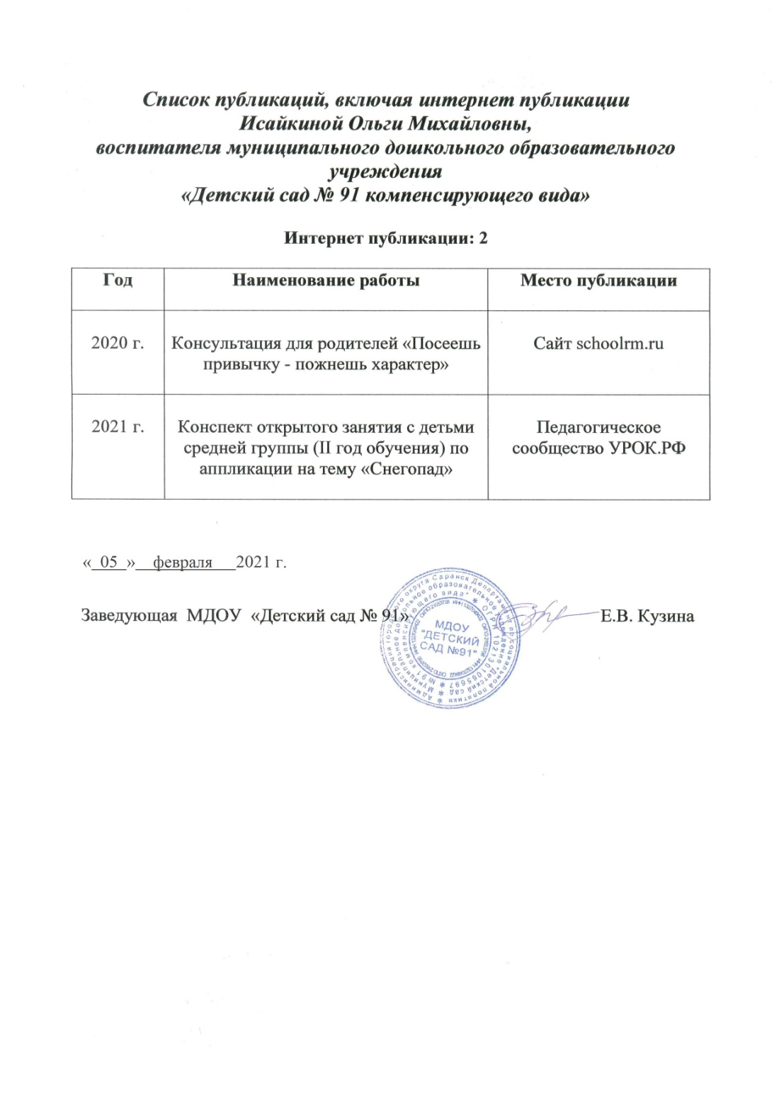

Slide 11
4. Результаты участия воспитанников:
конкурсах, выставках, турнирах, соревнованиях, акциях, фестивалях.
Республиканский уровень – 1
Дистанционный конкурс в сети «Интернет» – 1

Slide 12
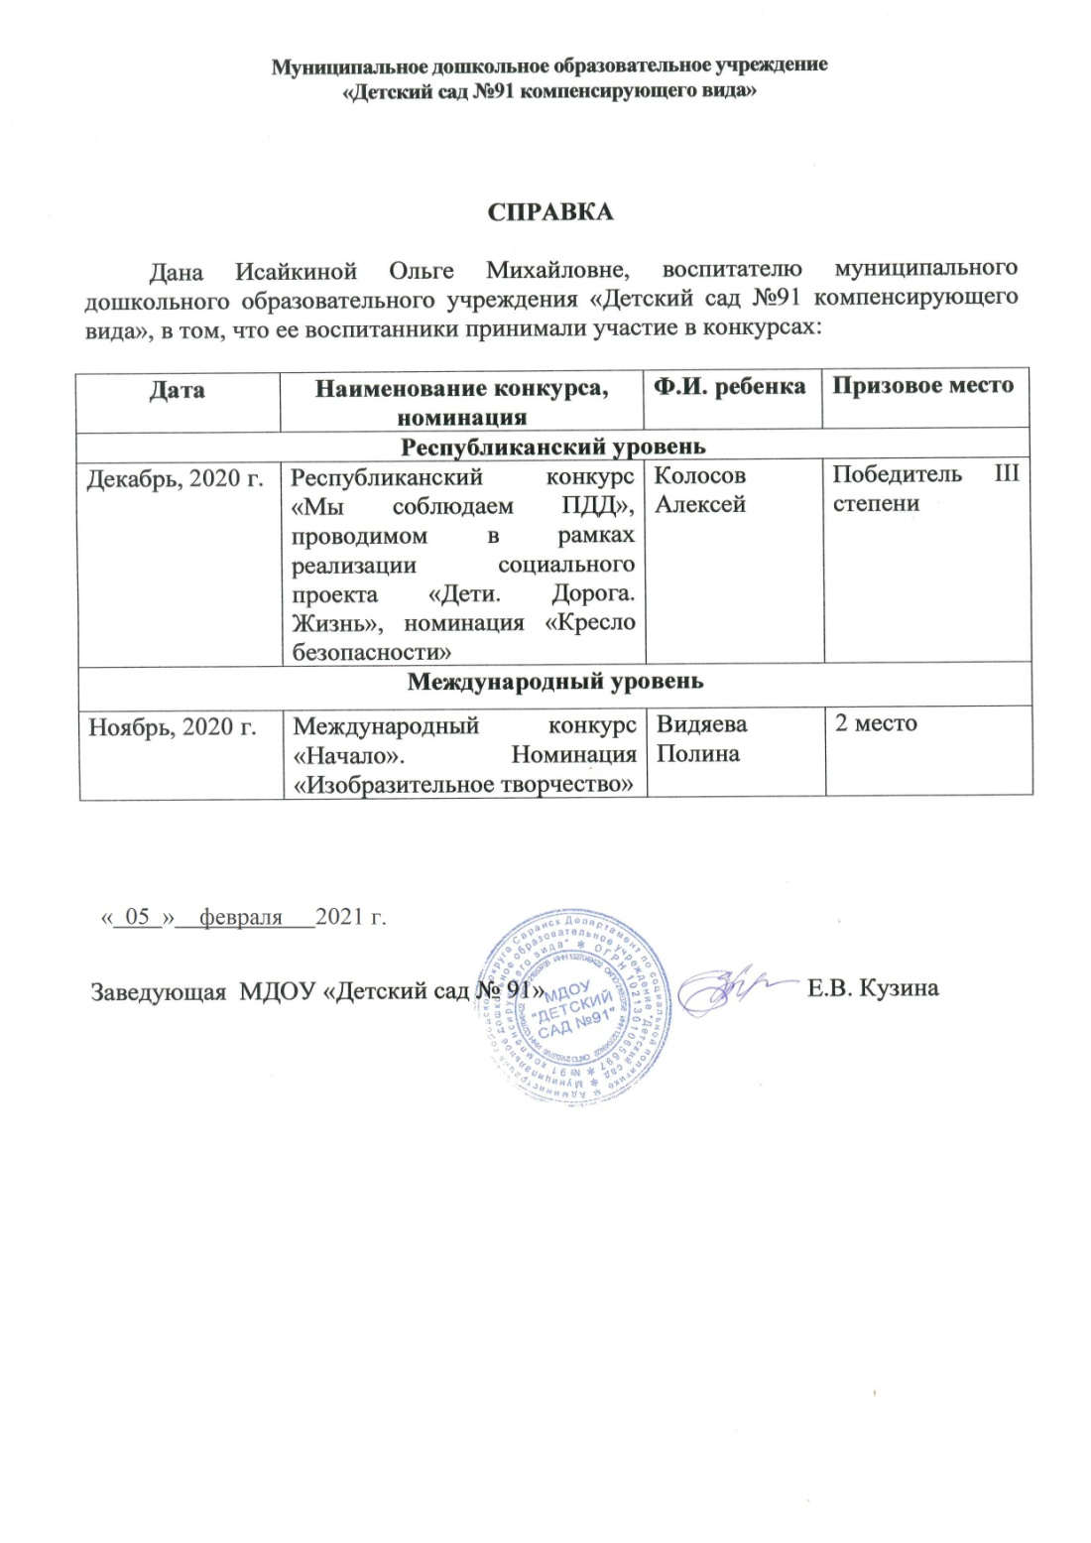

Slide 14
5. Наличие авторских программ,
методических пособий

Slide 15
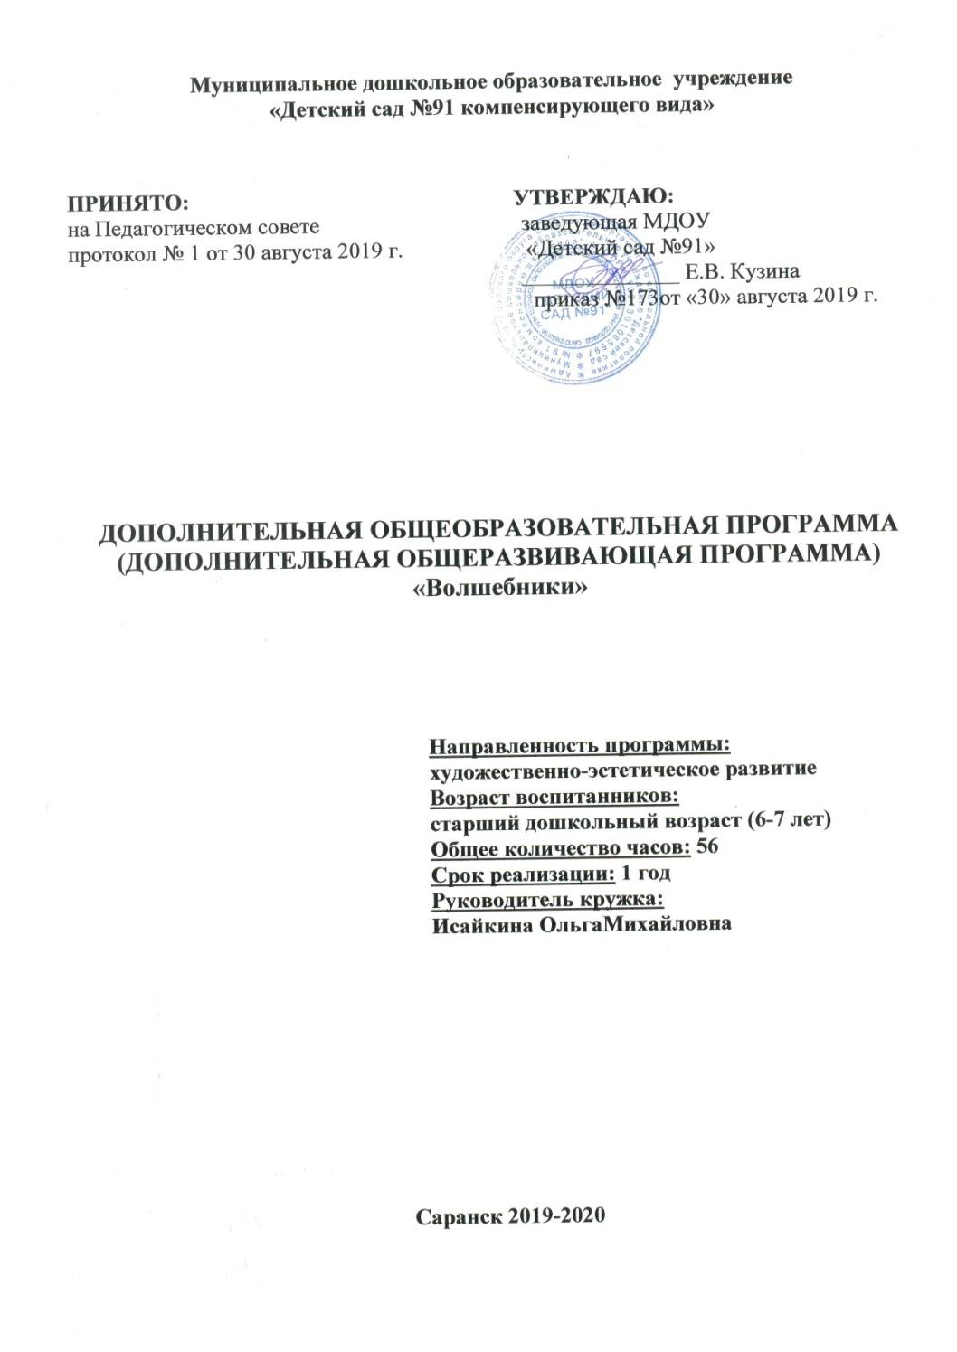
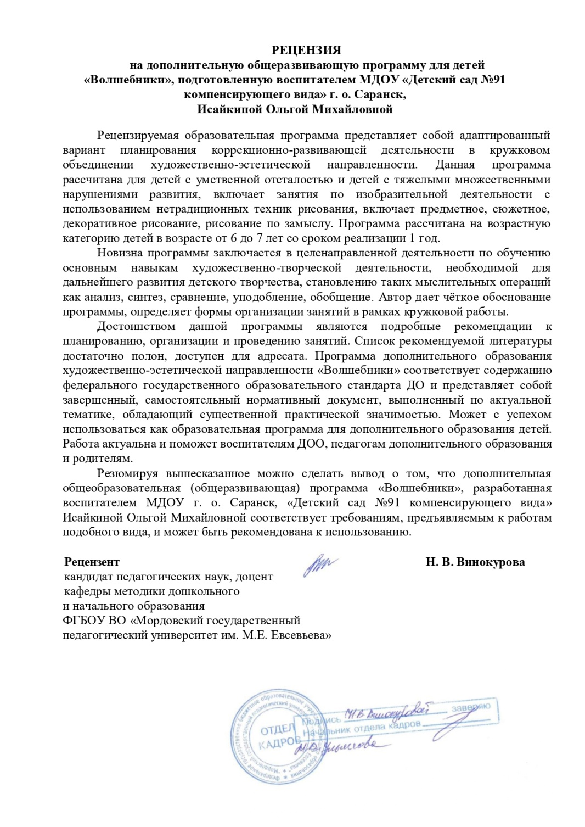

Slide 16
6. Выступление на научно-практических конференциях, педагогических чтениях, семинарах секциях, методических объединениях
Уровень образовательной организации – 1
Республиканский уровень – 1
Российский уровень – 1

Slide 17
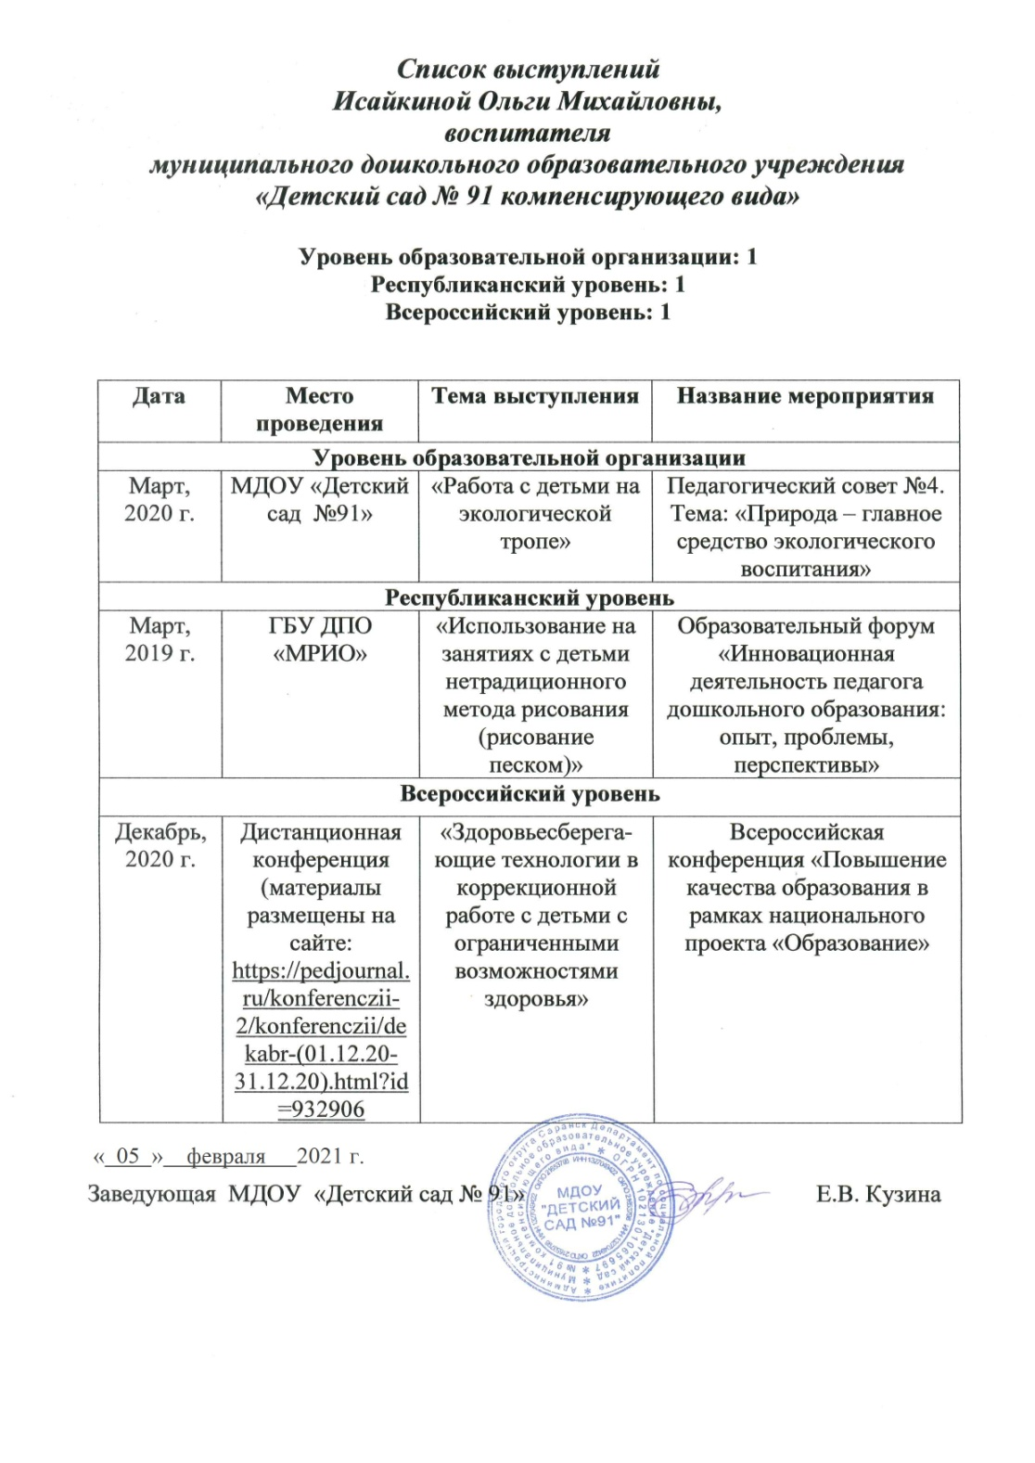

Slide 18
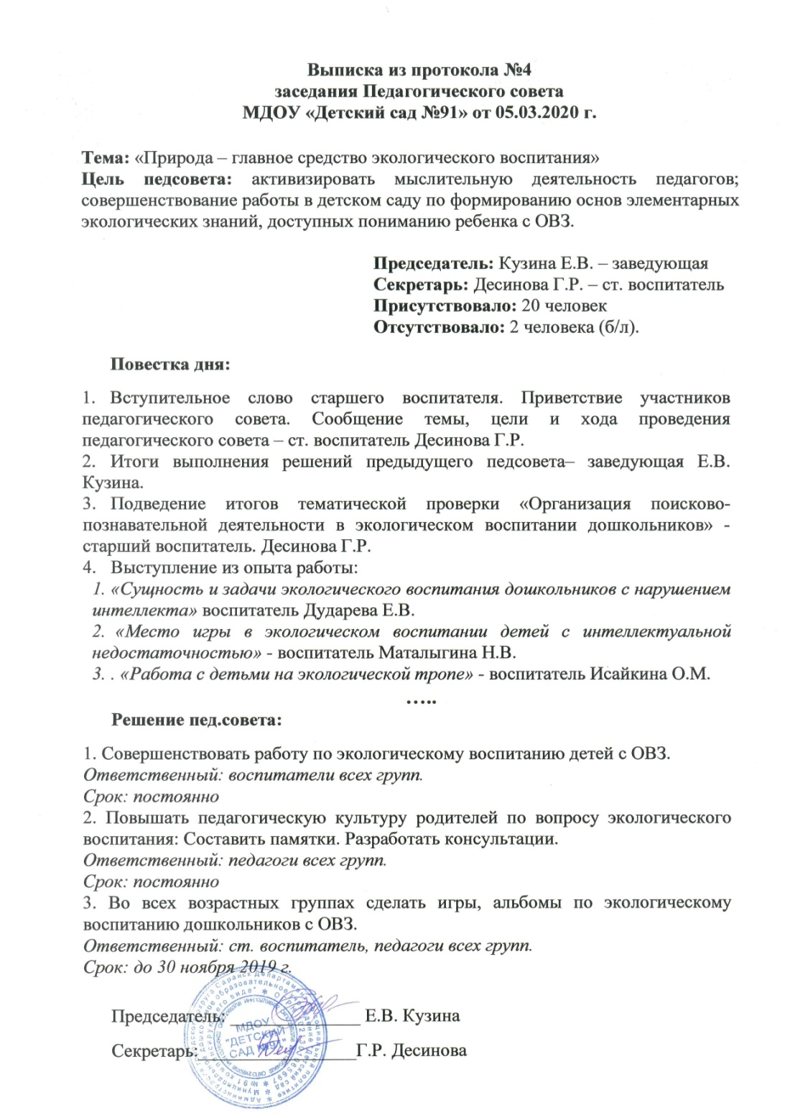
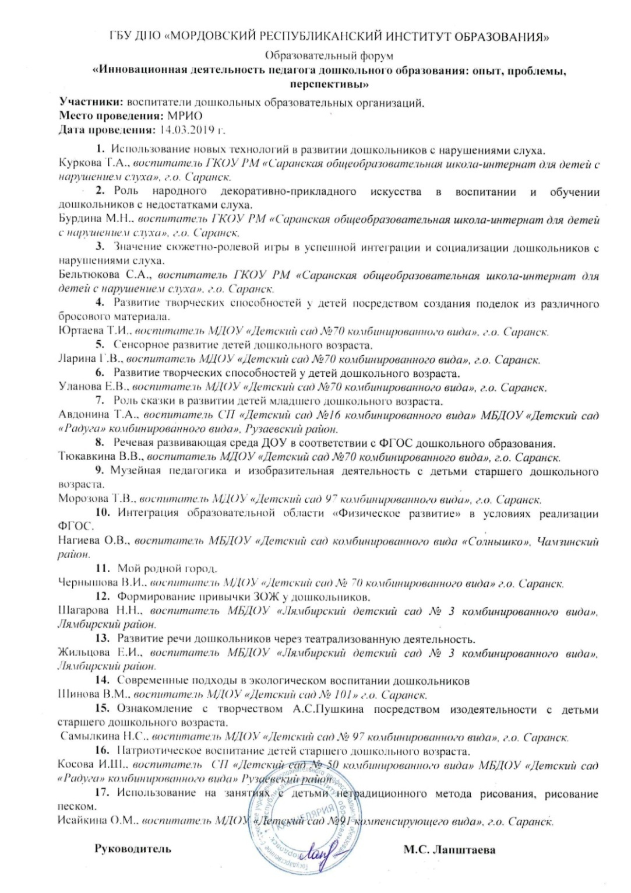

Slide 19
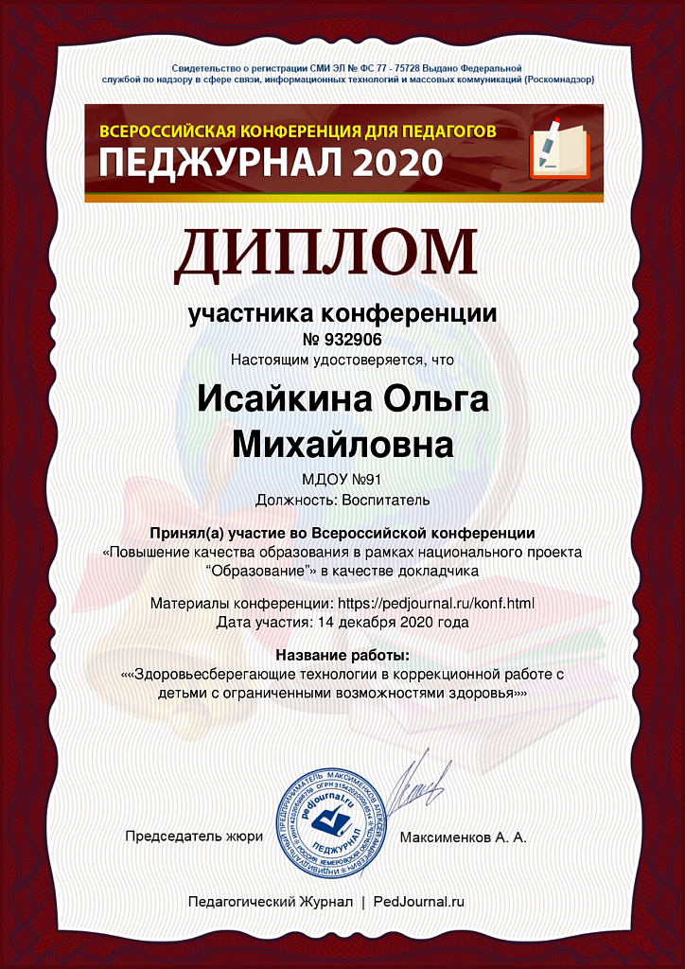

Slide 20
7. Проведение открытых занятий, мастер-классов, мероприятий.
Уровень образовательной организации – 1
Республиканский уровень – 1

Slide 21
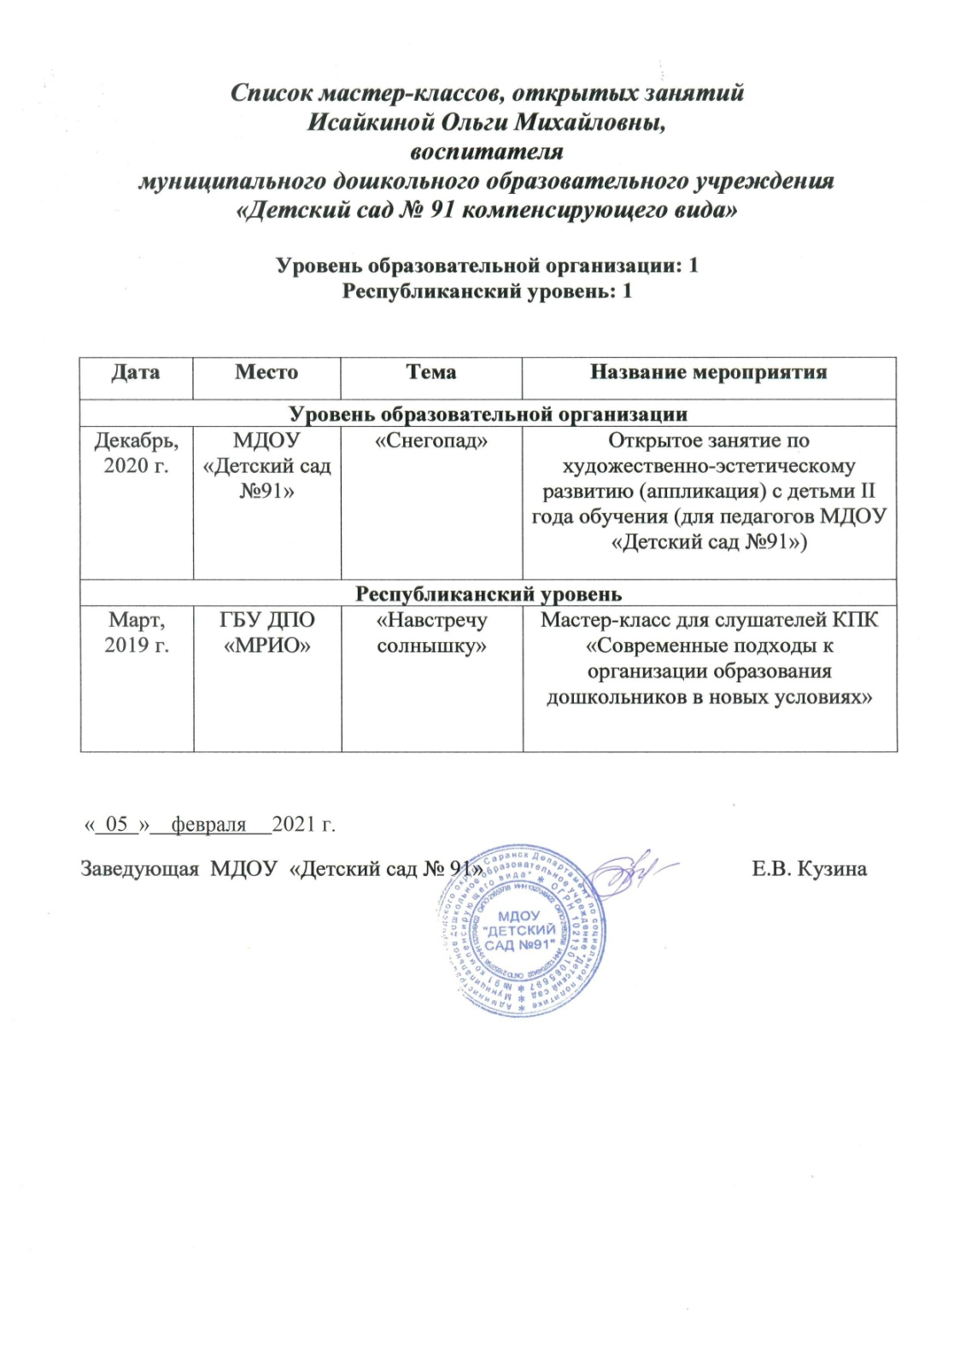

Slide 23
9. Общественно-педагогическая активность педагога: участие в комиссиях, педагогических сообществах, в жюри конкурсов.

Slide 24
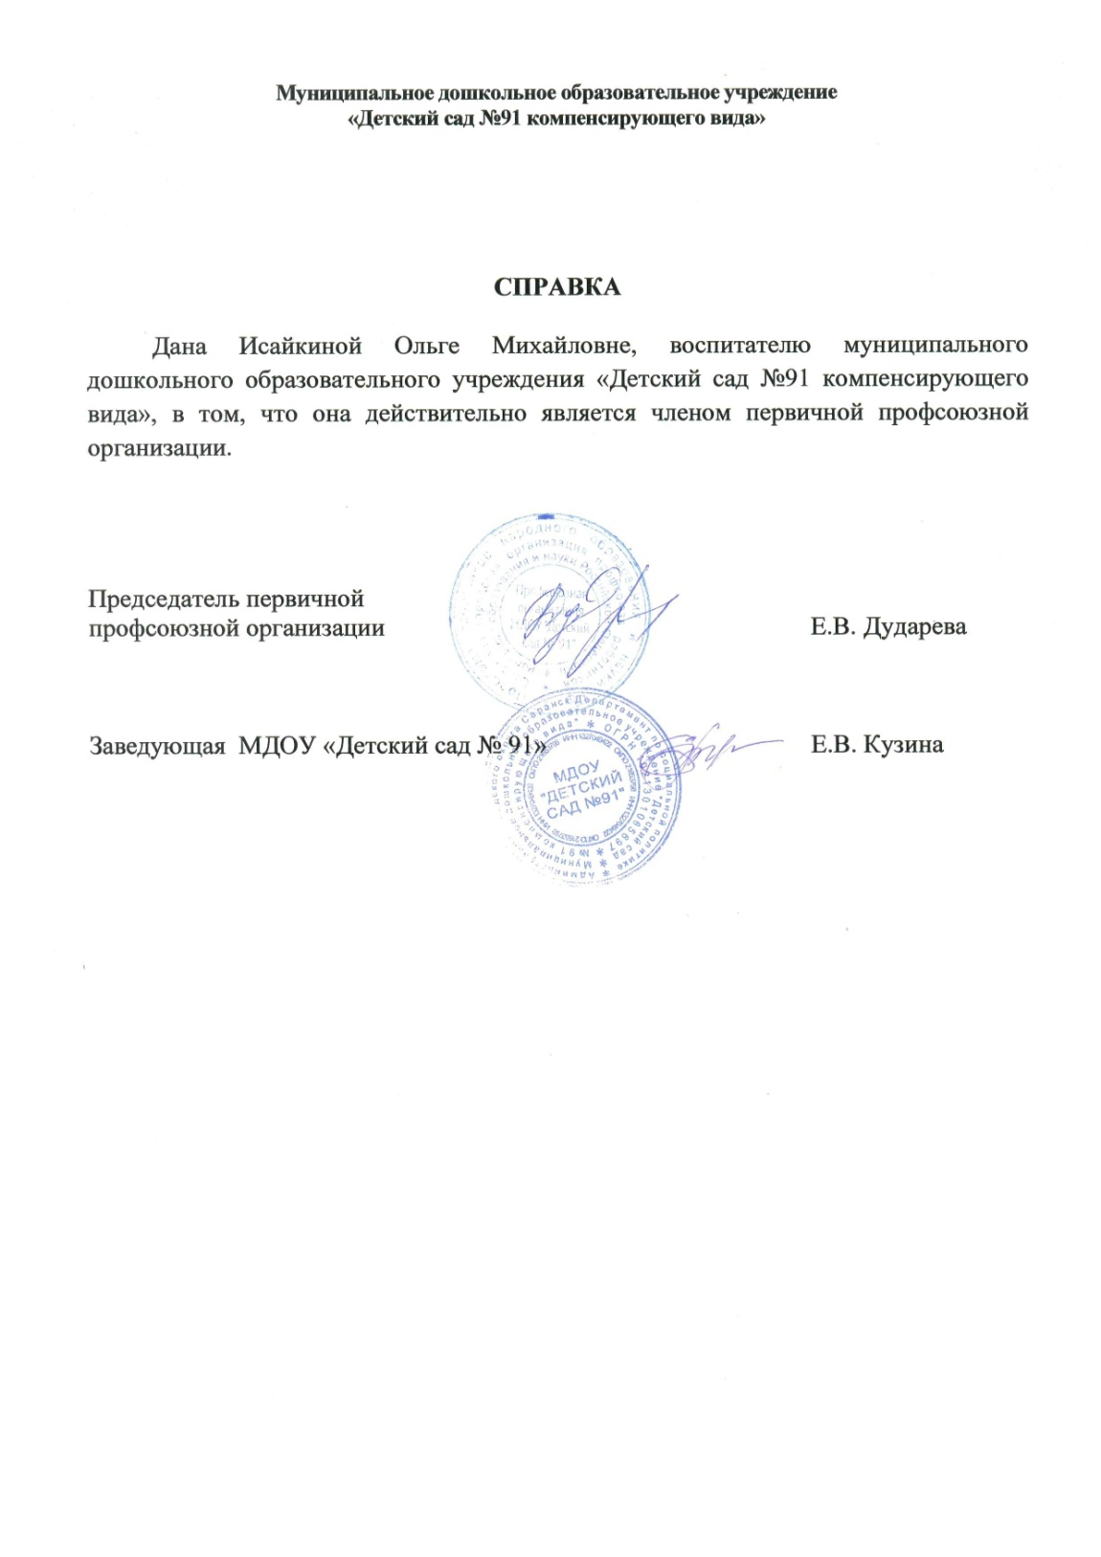

Slide 25
10. Позитивные результаты работы
с воспитанниками

Slide 26
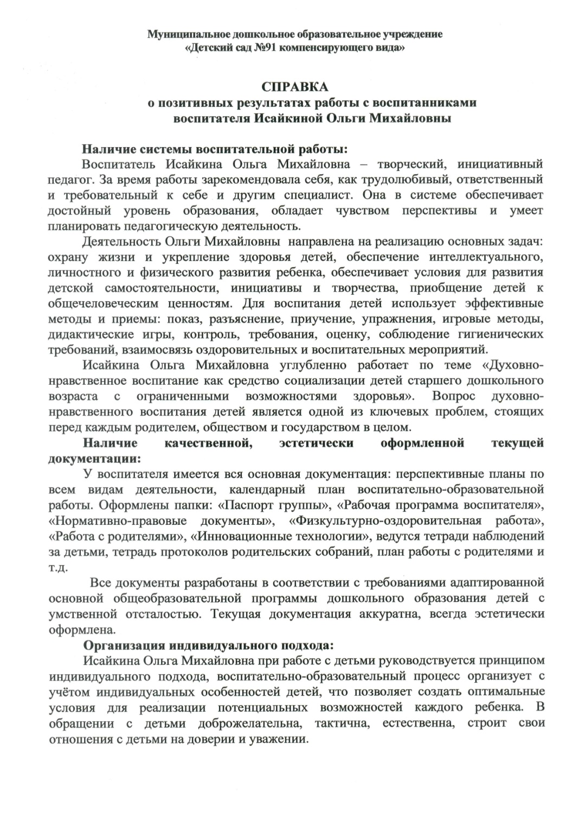
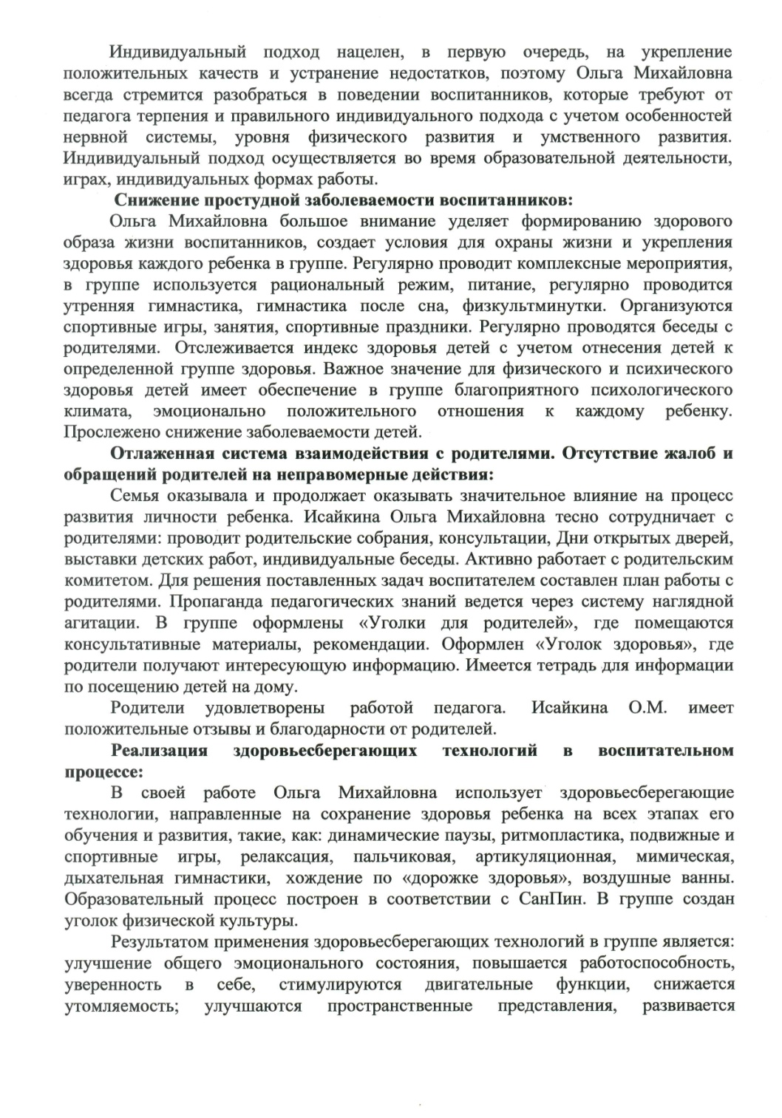

Slide 27
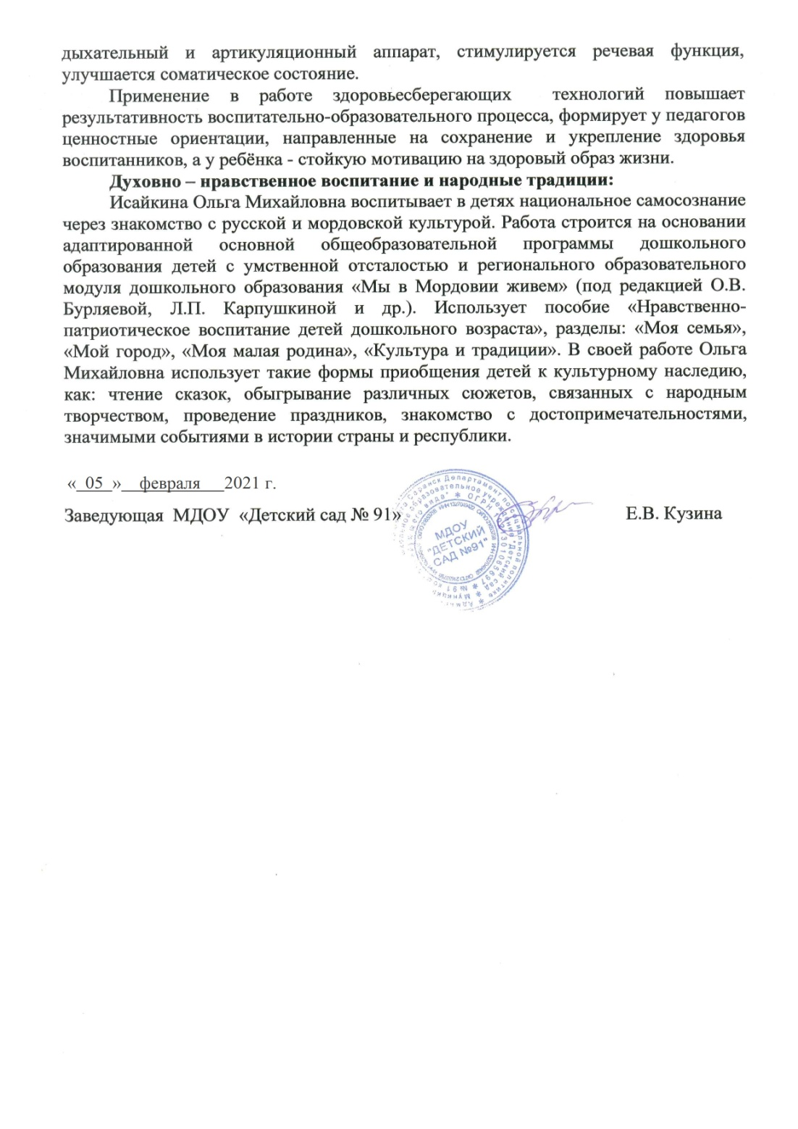

Slide 28
11. Качество взаимодействия
с родителями

Slide 29
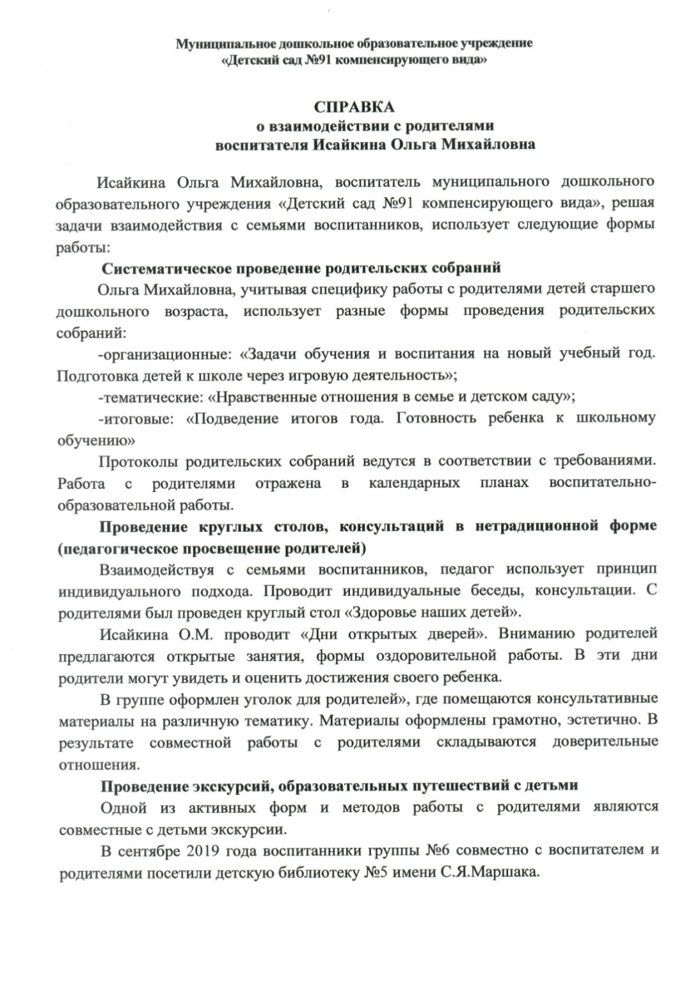
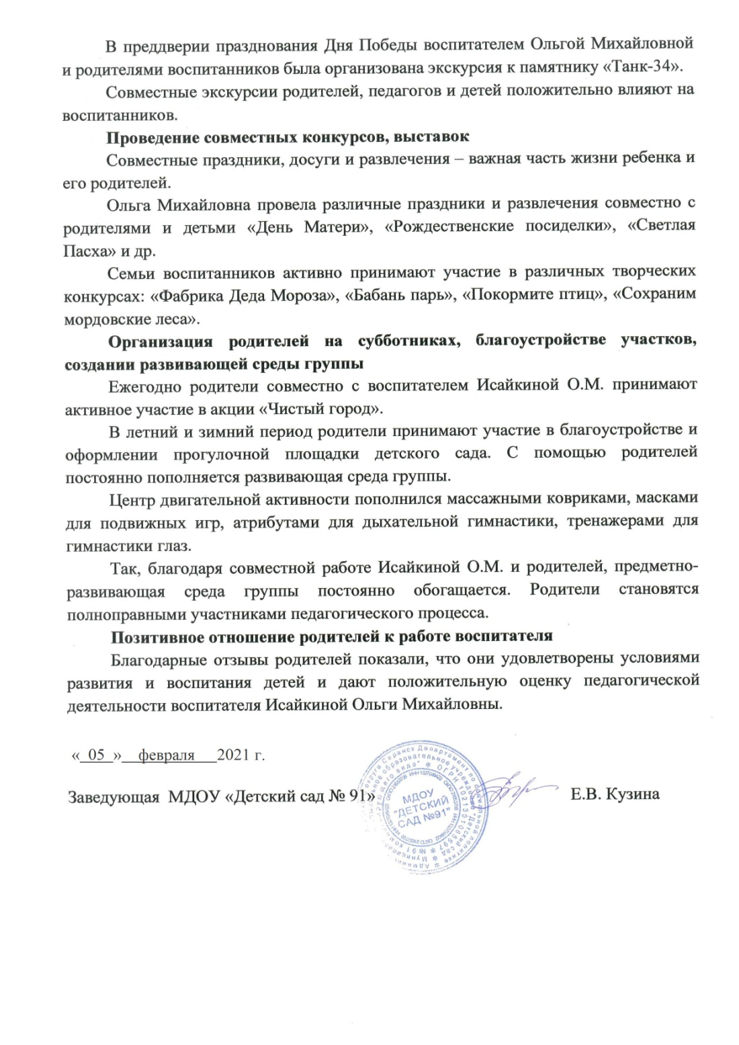

Slide 30
12. Работа с детьми
из социально-неблагополучных семей

Slide 31
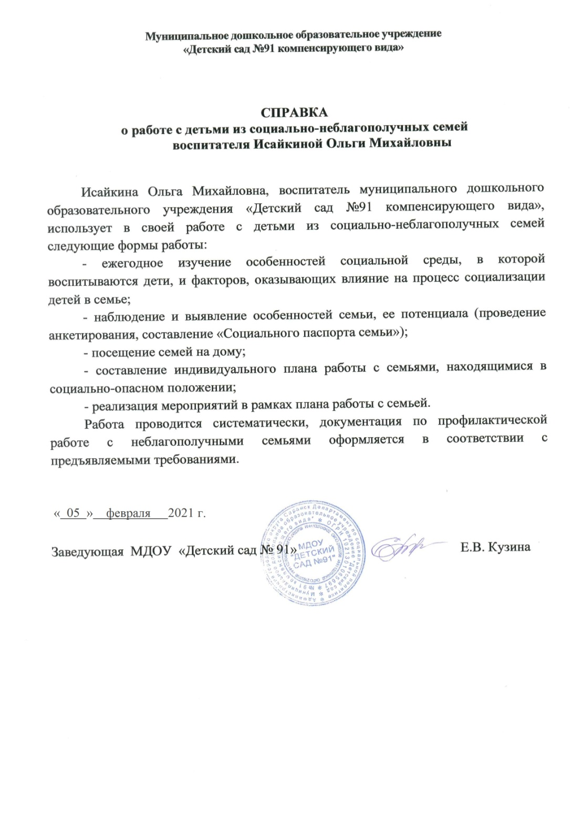

Slide 32
13. Участие педагога в профессиональных конкурсах.
Республиканский уровень – 1

Slide 33
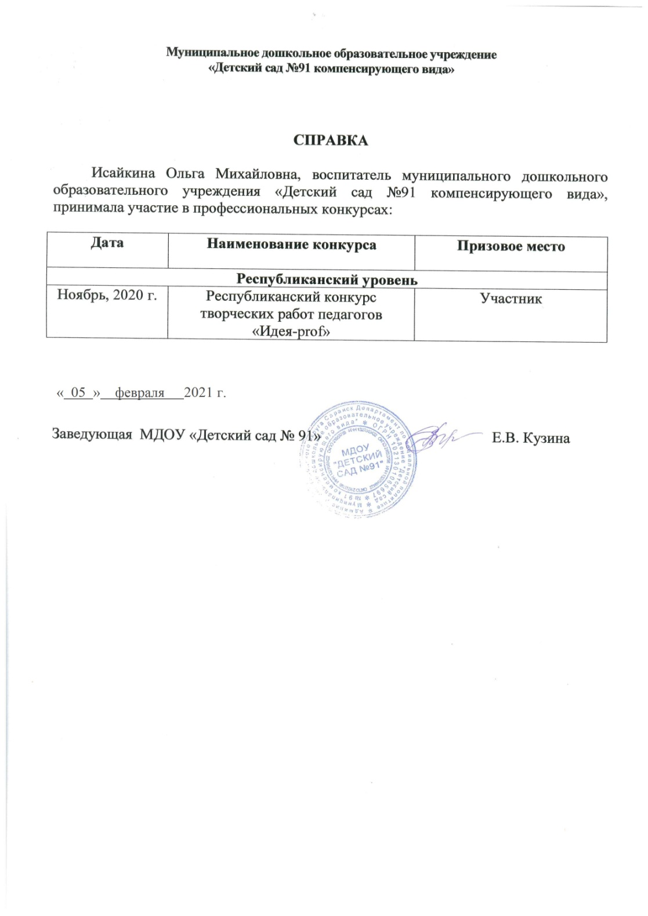

Slide 35
14. Награды и поощрения.
Муниципальный уровень - 1

Slide 36
